Slide 1
LIVE · CERTIFIED · EXPLAINABLE
MarketPilot
‫פלטפורמת נתונים ותמיכה בהחלטות למשקיע‬
‫מהאירוע הגולמי ועד תרחיש קנייה מוסבר, בדוק ושחזורי‬
APACHE KAFKA
APACHE SPARK
AIRFLOW
MINIO
MARIADB
NAYA COLLEGE · FINAL PROJECT · 2026
Notes:
זמן: 40 שניות.
פתיחה: שלום, אני מציג את MarketPilot — מערכת Data Engineering מקומית שמחברת נתוני שוק ודיווחי חברות, שומרת ראיית מקור, מאשרת איכות ומתרגמת הכול לתרחיש החלטה ברור למשקיע.
הדגש: זו מערכת מחקר ותמיכה בהחלטות; היא אינה מבצעת מסחר ואינה מבטיחה תשואה.
מעבר: נתחיל מהבעיה שהמערכת פותרת.

Slide 2
THE PROBLEM
‫המשקיע רואה מספרים — אבל חסר לו אמון‬
‫האתגר אינו רק לקבל מחיר מהר; האתגר הוא להבין אם הנתון אמין ומה נכון לעשות איתו‬
‫היום‬
‫מרקט־פיילוט הופכת זרם נתונים לתזה שניתנת לבדיקה‬
‫מקורות מידע מפוזרים ולא מסונכרנים‬
Fragmented sources
LIVE
CERTIFIED
EXPLAINED
‫גרף ללא הסבר על איכות וטריות‬
No data confidence
‫תגובה מהירה‬
‫אימות יומי‬
‫למה עכשיו?‬
‫מחיר יעד ללא סיכון וללא נקודת ביטול‬
Magic-number target
‫המשתמש מקבל תמונת מצב, אזור כניסה, יעדים, נקודת עצירה, יחס סיכון וגודל פוזיציה — יחד עם מקור הנתון והסבר מלא.‬
‫קשה לשחזר בדיעבד למה התקבלה החלטה‬
Missing lineage
02
MARKETPILOT · DATA ENGINEERING
Notes:
זמן: דקה.
מה לומר: כסוחר או משקיע אני לא צריך עוד גרף. אני צריך לדעת מאיפה הנתון הגיע, עד כמה הוא טרי, האם עבר בדיקות, ומה הסיכון אם התזה שגויה. MarketPilot מחברת את ארבעת הדברים למסלול אחד.
שאלה צפויה: האם זו מערכת מסחר? לא. היא מערכת Decision Support עם ביצוע ידני.
מעבר: כעת נראה בדיוק מה המשתמש מקבל.

Slide 3
PRODUCT VALUE
‫מה המערכת מאפשרת למשקיע?‬
‫לא אות בודד — תרחיש מלא, מוסבר ומוגבל סיכון‬
04
03
02
01
REVIEW
CONTROL
TIME
DISCOVER
‫ללמוד‬
‫לנהל סיכון‬
‫לתזמן‬
‫לזהות‬
‫לשמור היסטוריית המלצות, להשוות לתוצאה בפועל ולשחזר את ההיגיון.‬
‫לחשב יחס סיכון־תשואה וגודל פוזיציה לפי הון וסיכון מרבי של שני אחוזים.‬
‫לקבל אזור כניסה, שני יעדים ונקודת ביטול על בסיס חלונות זמן שונים.‬
‫לדרג מניות ברשימת המעקב לפי שילוב טכני ופונדמנטלי.‬
NO AUTO-TRADING
‫החלטה וביצוע נשארים בידי המשתמש‬
03
MARKETPILOT · DATA ENGINEERING
Notes:
זמן: דקה.
מה לומר: המוצר בנוי סביב ארבע פעולות — לזהות, לתזמן, לנהל סיכון וללמוד. במקום מחיר יעד יחיד, הוא מציג טווח כניסה, נקודת ביטול ושני יעדים. גודל הפוזיציה נגזר מהסיכון המותר ולא מתחושת בטן.
הסתייגות: הנתונים החינמיים והניסוי הקצר מגבילים את הביטחון; המערכת מציגה זאת במפורש.
מעבר: כדי לתמוך במוצר כזה בחרנו בכלים עם תפקיד חד וברור.

Slide 4
TECHNOLOGY CHOICES
‫הטכנולוגיות — ולמה כל אחת נמצאת כאן‬
‫כל רכיב פותר בעיה אחת בשרשרת הנתונים‬
Kafka
‫הפרדה בין יצרנים לצרכנים, סדר אירועים ומיקום חד־משמעי‬
Spark
‫עיבוד חי ועבודות אצווה שחזוריות‬
Airflow
‫תזמון וניטור של עבודות תחומות בלבד‬
MinIO
‫שכבת מקור גולמי ושכבת קבצים נקייה‬
MariaDB
‫שכבת מוצר מוכנה לממשק וליישום‬
FastAPI + Web
‫ממשק בטוח: הדפדפן מתקשר רק עם שירות התווך‬
04
MARKETPILOT · DATA ENGINEERING
Notes:
זמן: דקה ורבע.
מה לומר: Kafka אינו מסד נתונים אלא צינור אירועים. MinIO שומר את המקור ואת שכבות הקבצים. Spark עושה את החישוב הכבד. Airflow אינו מנהל שירותים ארוכי חיים — הוא מתזמן עבודות Batch. MariaDB מחזיק Gold עבור האפליקציה, והדפדפן לעולם לא מתחבר אליו ישירות.
מעבר: עכשיו נחבר את הרכיבים לתמונה אחת.

Slide 5
ARCHITECTURE
‫מהמקור אל המוצר — בלי לאבד את ההיסטוריה‬
‫החצים נעים מימין לשמאל, לפי סדר העיבוד‬
Web App
Backend API
Gold
Silver
Spark
Bronze
Kafka
Alpaca + SEC
←
←
←
←
←
←
←
‫צריכה‬
‫תעבורה ושכבות נתונים‬
‫מקורות‬
‫שלושה מסלולים משלימים‬
LIVE
‫מחיר מהיר ושכבת מוצר זמנית‬
CERTIFIED
‫אישור יומי דרך שכבה נקייה‬
RAW
‫ראיית מקור בלתי משתנה‬
05
MARKETPILOT · DATA ENGINEERING
Notes:
זמן: דקה וחצי.
מה לומר: קראו את התרשים מימין לשמאל. Alpaca ו־SEC הם המקורות. Kafka מקבל אירועי שוק. במקביל, Raw Archive Sink שומר Bronze ב־MinIO. Spark מנרמל ומחשב; Silver היא שכבה נקייה ו־Gold היא שכבת המוצר ב־MariaDB. רק Backend API ניגש ל־Gold, והדפדפן מדבר רק איתו.
דגש: Bronze ו־Silver אינם קיימים רק במסד הנתונים ולכן אפשר לבצע replay ושחזור.
מעבר: הארכיטקטורה מפרידה בכוונה בין מהיר לבין מאושר.

Slide 6
TWO SPEEDS
‫מהיר עכשיו, מאושר בהמשך‬
‫שני מסלולים משרתים מטרות שונות — ומתחברים בשכבת המוצר‬
PROVISIONAL
‫המסלול החי‬
CERTIFIED
‫המסלול המאושר‬
Alpaca ← Kafka ← Spark Streaming
Bronze ← Spark Batch ← Silver ← Gold
‫מתעדכן בסיום נר של רבע שעה‬
‫המתזמן מפעיל עבודות תחומות‬
LOW LATENCY
ORCHESTRATED
‫שומר נקודת התאוששות ומונע כפילויות‬
‫בדיקות איכות לפני פרסום‬
STATEFUL
DATA QUALITY
‫מסומן זמני עד לאימות היומי‬
‫תוצאה סמכותית ושחזורית‬
PROVISIONAL
AUTHORITATIVE
06
MARKETPILOT · DATA ENGINEERING
Notes:
זמן: דקה.
מה לומר: המסלול החי נותן תגובה מהירה אבל מסומן Provisional. אחרי המסחר Airflow מפעיל Spark Batch, בונה את היום מחדש מה־Bronze, מפעיל בדיקות איכות ומפרסם Certified. אם יש סתירה, התוצאה המאושרת היא הסמכותית.
דגש ארכיטקטוני: Docker Compose מחזיק שירותים ארוכי חיים; Airflow לא מפעיל ולא מכבה אותם.
מעבר: מכאן נעבור לראיות מהמוצר עצמו.

Slide 7
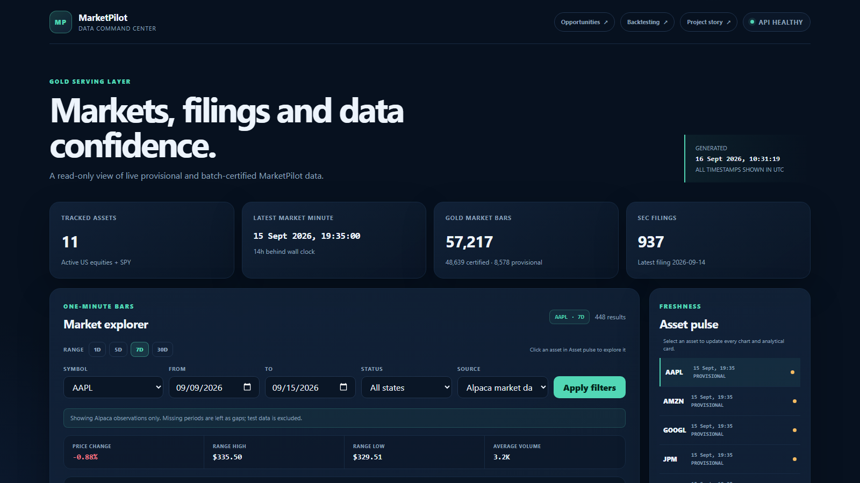
PRODUCT EVIDENCE
‫מסך המחקר הראשי‬
‫תמונת מצב אחת שמחברת שוק, איכות, דיווחי חברות וטריות‬
11
‫נכסים במעקב‬
57,217
‫רשומות שוק בשכבת המוצר‬
937
‫דיווחי חברות‬
‫הנתון העסקי מוצג יחד עם מצבו: טרי, זמני או מאושר.‬
07
MARKETPILOT · DATA ENGINEERING
Notes:
זמן: 50 שניות.
מה להראות: שלושת מוני העל, טריות הנתונים, בחירת הסמל והגרף.
מה לומר: זהו מסך המחקר הראשי. הוא לא רק מציג מחיר — הוא מציג גם את כמות הנתונים, מקורם ומצב האישור. נכון לצילום היו 11 נכסים, 57,217 רשומות שוק ו־937 דיווחי SEC.
מעבר: המסך הבא מתרגם את הנתונים לתרחיש החלטה.

Slide 8
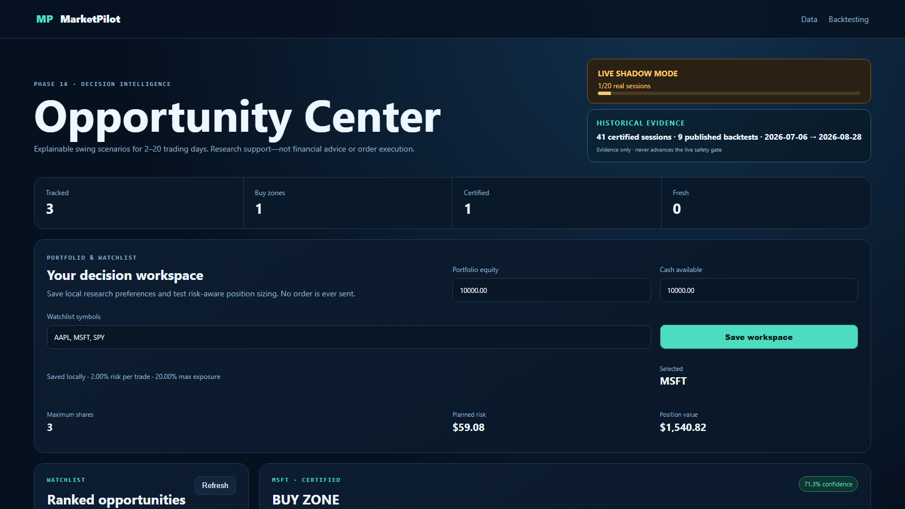
DECISION INTELLIGENCE
Opportunity Center
‫תרחיש החלטה מוסבר — לא הבטחת תשואה‬
Buy Zone
‫טווח כניסה, לא מחיר קסם‬
Targets + Stop
‫יעדים ונקודת ביטול‬
Risk / Reward
‫כדאיות מול הסיכון‬
Position Size
‫חשיפה לפי שני אחוזים מהתיק‬
Shadow Mode
‫איסוף ראיות לפני קידום‬
08
MARKETPILOT · DATA ENGINEERING
Notes:
זמן: דקה.
מה להראות: Watchlist, הסטטוס Certified/Provisional, Buy Zone, Stop, Targets, Risk/Reward וגודל הפוזיציה.
מה לומר: ההמלצה משלבת 50% ניתוח טכני ו־50% פונדמנטלי. היא מתפרסמת רק כאשר הנתונים טריים והתנאים מספיקים; אחרת המערכת מציגה WAIT או INSUFFICIENT DATA. Shadow Mode דורש 20 ימי מסחר חיים לפני שהמצב הופך ל־Decision Support מלא.
מעבר: המלצה אינה שווה הרבה בלי בדיקה על ההיסטוריה.

Slide 9
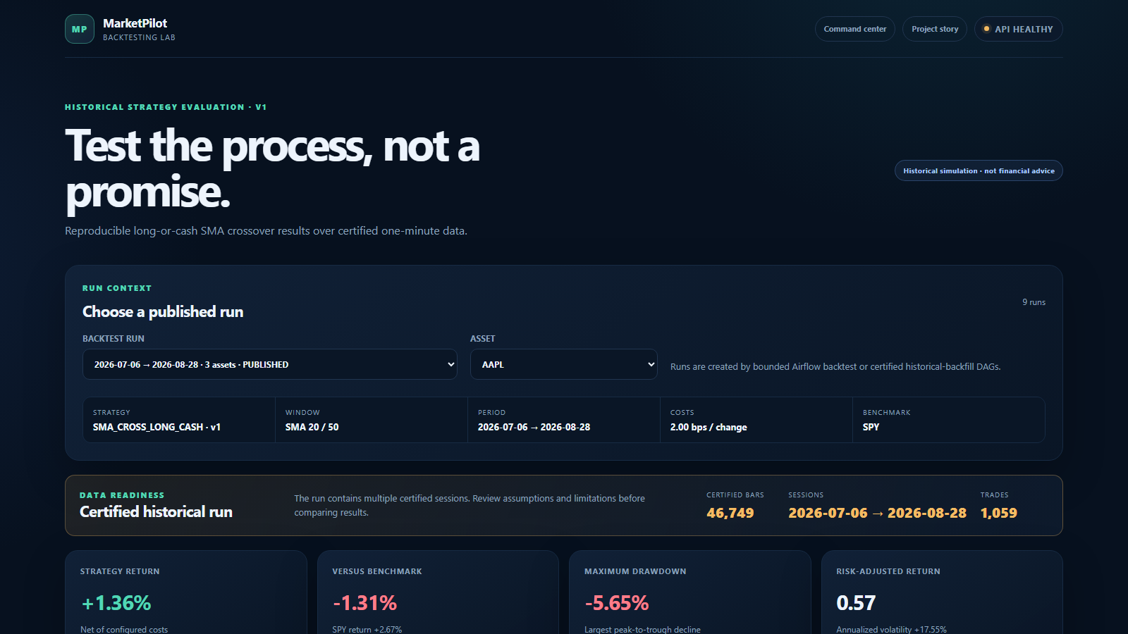
VALIDATION
‫בדיקה היסטורית בלי להסתיר תוצאות לא יפות‬
‫המטרה היא ניסוי אמין ושחזורי, לא גרף שמבטיח כסף‬
41
‫ימי מסחר מאושרים‬
46,749
‫תצפיות‬
1,059
‫שינויי פוזיציה‬
NEXT-BAR · COSTS · SLIPPAGE · SPY
09
MARKETPILOT · DATA ENGINEERING
Notes:
זמן: דקה.
מה לומר: הבדיקה משתמשת רק בנתונים Certified. כדי למנוע look-ahead, אות שנוצר בנר מסוים משפיע רק מהנר הבא. החישוב כולל עלויות ו־slippage ומשווה ל־SPY. בריצה המוצגת היו 41 ימי מסחר, 46,749 תצפיות ו־1,059 שינויי פוזיציה.
כנות מקצועית: בריצה אחת האסטרטגיה לא ניצחה את המדד; זה דווקא מוכיח שהמערכת אינה מסתירה תוצאה. צריך עוד תקופות, משטרי שוק וכיול.
מעבר: בדרך לשם התמודדנו עם כמה אתגרים אמיתיים.

Slide 10
ENGINEERING CHALLENGES
‫האתגרים שהפכו את הפרויקט למערכת אמיתית‬
‫כל תקלה הובילה לבקרת איכות או החלטה ארכיטקטונית‬
01
‫מפתחות עסקיים, כתיבה חוזרת בטוחה ונקודת התאוששות עמידה‬
‫התאוששות וכפילויות‬
02
‫הפרדת תוצאה זמנית מתוצאה מאושרת והשלמה יומית‬
‫מהירות מול אמינות‬
03
‫אירועי חברה, הסגר לרשומות חריגות ובדיקות עקביות‬
‫קפיצות מחיר‬
04
‫הפרדת תיבות, יישור נכון ובדיקת מסמכים אוטומטית‬
‫עברית ואנגלית‬
05
‫בדיקה מקדימה, מסלול קריאה בלבד וראיות חלופיות‬
‫דמו עמיד לתקלות‬
10
MARKETPILOT · DATA ENGINEERING
Notes:
זמן: דקה ורבע.
מה לומר: האתגרים לא היו קוסמטיים. Restart עלול ליצור כפילויות; פתרנו זאת עם מפתחות עסקיים ו־checkpoint. מהירות ואמינות מתנגשות; פתרנו עם שני מצבי פרסום. Splits יכולים להיראות כמו קריסה במחיר; לכן הוספנו Corporate Actions ובקרות איכות. גם התצוגה הדו־לשונית והדמו קיבלו בדיקות וכלי Preflight.
מעבר: עכשיו נראה את מסלול הדמו החי, בלי לאלתר מול הקהל.

Slide 11
LIVE DEMO
‫שש דקות: מהאירוע ועד החלטה מוסברת‬
‫מסלול קריאה בלבד עם נקודת יציאה בטוחה בכל תחנה‬
03
02
01
MinIO
Kafka UI
Dashboard
‫ראיית המקור הגולמית‬
‫אירוע ומיקומו החד־משמעי‬
‫תוצאה עסקית וטריות‬
06
05
04
Backtesting
Opportunity
Airflow
‫ראיות, מגבלות והשוואה‬
‫אזור כניסה, עצירה ויעדים‬
‫אישור יומי ובקרת התקדמות‬
PRE-FLIGHT REQUIRED
./scripts/demo-preflight.ps1 -OpenPages
‫אם תחנה נכשלת — עוברים מיד לצילום המסך במצגת.‬
11
MARKETPILOT · DATA ENGINEERING
Notes:
זמן: 40 שניות לפני מעבר לדמו.
מה לומר: הדמו אינו אלתור. לפני ההצגה אני מריץ Preflight שבודק את Compose, שירותי הליבה, שבעת הממשקים, Shadow Mode וה־DAG היומי. במסלול החי אני לא משנה נתונים ולא מפעיל backfill. אם ממשק אחד לא זמין, אני ממשיך מיד לצילום המסך המתאים.
לאחר השקופית: לעבור לסקריפט live-demo-script-he.md ולבצע את שש התחנות.

Slide 12
ROADMAP
‫מהוכחת יכולת הנדסית למוצר בשל‬
‫השלב הבא אינו עוד מסך — אלא הרחבת הראיות והאמינות‬
CLOUD
OBSERVE
EVALUATE
LOCAL
‫עתיד‬
‫בהמשך‬
‫קרוב‬
‫עכשיו‬
‫מעבר לענן רק לאחר הצדקת העלות והתפעול‬
←
‫איסוף לוגים, ניטור והתראות בתוך האפליקציה‬
←
‫שנתיים של היסטוריה, בדיקה מתקדמת וכיול לפי משטר שוק‬
←
‫השלמת עשרים ימי ניסוי חי והרחבת רשימת המעקב‬
‫מרקט־פיילוט מוכיחה שאפשר לחבר מהירות, איכות והסבר — בלי לוותר על היכולת לשחזר כל החלטה.‬
12
MARKETPILOT · DATA ENGINEERING
Notes:
זמן: דקה + שאלות.
מה לומר: לפני מעבר לענן או למסחר אוטומטי צריך להשלים ראיות. השלב הראשון הוא 20 ימי Shadow Mode. אחר כך backfill ארוך יותר ו־walk-forward. Elastic נשאר אופציונלי לניטור, והענן ייבחר רק כשיש הצדקה כלכלית.
סיום: MarketPilot אינה מבטיחה איזה נכס לקנות. היא מוכיחה תהליך הנדסי שמאפשר לקבל החלטה טובה יותר, להבין את הסיכון ולשחזר את כל הדרך מהמקור לתוצאה. תודה — אשמח לשאלות.

